Slide 1
«Электронные сервисы ФНС России»
Начальник отдела работы с налогоплательщиками
УФНС России по Саратовской области
Ходосова Анастасия Владимировна
г. Саратов, 27 февраля 2019 года

Slide 2
Изменение подходов в работе с налогоплательщиками
Основной тренд налоговой службы – клиентоориентированность и упрощение способов взаимодействия с налоговыми органами:
создание более комфортных условий в инспекциях;
ликвидация очередей;
развитие доступной информационной поддержки;
построение интерактивных сервисов.
Мы выходим на партнерские отношения с налогоплательщиками, стараемся больше разъяснять и помогать.
2

Slide 3
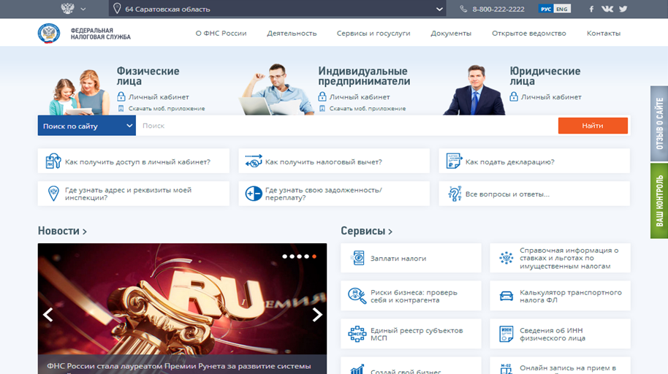
Электронные сервисы ФНС России
На сайте ФНС России функционирует 55 интерактивных сервисов.
3

Slide 4
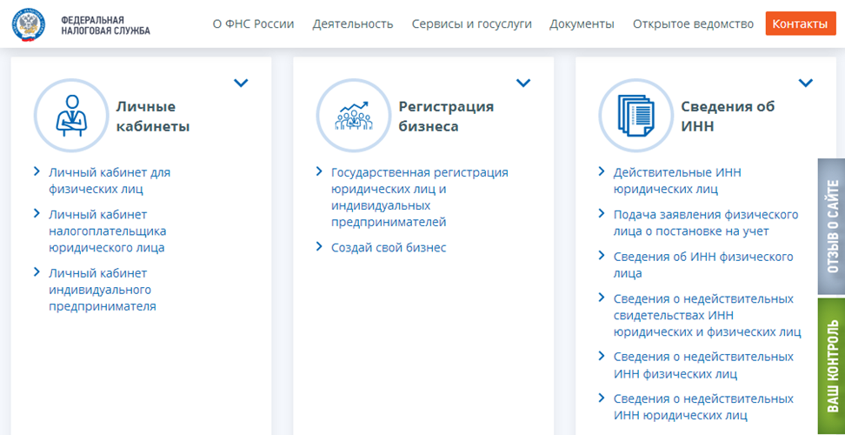
Электронные сервисы ФНС России
Сервисы сгруппированы в тематические блоки.
4

Slide 5
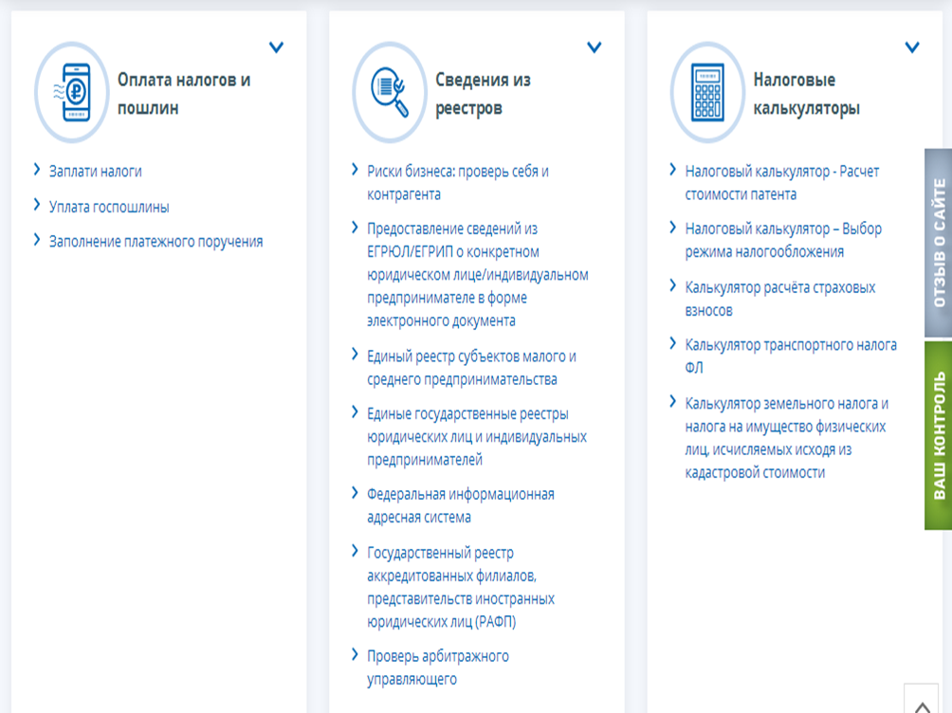
Электронные сервисы ФНС России
5

Slide 6
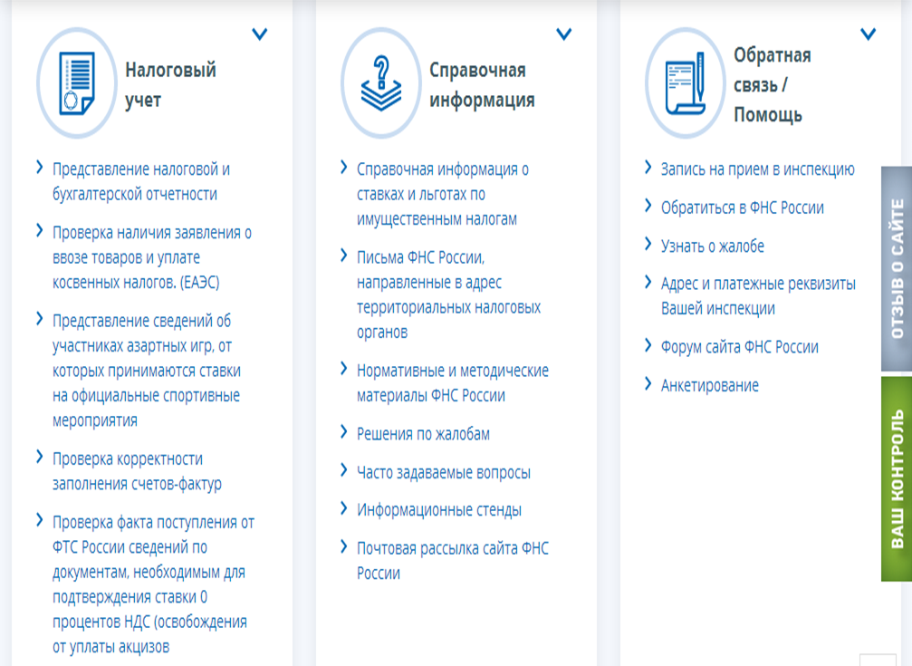
Электронные сервисы ФНС России
6

Slide 7
«Личные кабинеты» ФНС России
На 1 января 2019 года в «Личных кабинетах» ФНС России на территории Саратовской области зарегистрированы:
«Личный кабинет налогоплательщика для физического лица» - более 226 000 человек;
«Личный кабинет налогоплательщика для индивидуального предпринимателя» - 12 460 налогоплательщиков;
«Личный кабинет налогоплательщика для юридического лица» - 4 718 организаций.
7

Slide 8
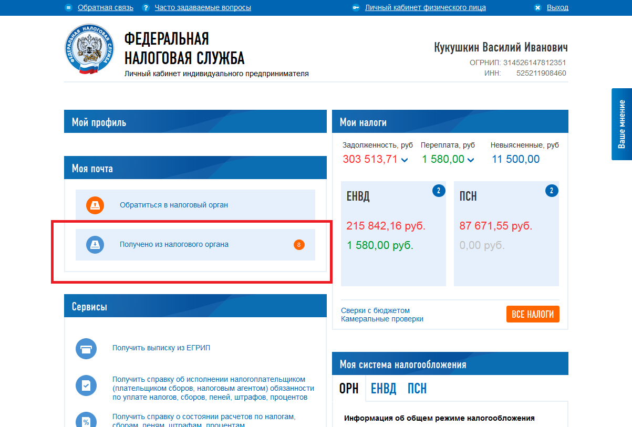
«Личный кабинет налогоплательщика для индивидуального предпринимателя»
8

Slide 9
«Личный кабинет налогоплательщика для юридического лица»
9

Slide 10
«Прозрачный бизнес»
Сервис «Прозрачный бизнес» содержит:
идентификационные реквизиты организаций;
сведения об основном виде деятельности и уставном капитале организаций;
сведения об адресе организации и наличии информации о недостоверности указанного адреса;
сведения о наличии недостоверных сведений об органах управления организаций;
сведения о многократном участии органов управления организаций в других компаниях;
сведения о включении организации в реестр субъектов МСП;
сведения о публикации сообщений в журнале «Вестник государственной регистрации.
10

Slide 11
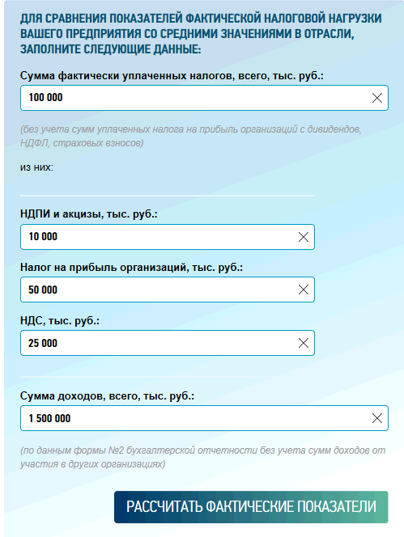
«Налоговый калькулятор по расчету налоговой нагрузки»
Сервис «Налоговый калькулятор по расчету налоговой нагрузки»
сравнивает налоговую нагрузку, в том числе по отдельным налогам, со средними значениями по отрасли в разрезе регионов;
содержит информацию о среднем уровне заработной платы, рассчитанном на основе данных справок по форме 2-НДФЛ.
www.pb.nalog.ru/calculator.html
11

Slide 12
Для чего рассчитывается средняя налоговая нагрузка и заработная плата?
Налоговая нагрузка и заработная плата – важнейшие индикаторы дисциплины уплаты налогов.
$$Налоговая нагрузка=\frac{\begin{aligned}сумма уплаченных налогов \\ (без агентских платежей)\end{aligned}}{доходы (без дивидендов)}$$
Сравнивая налоговую нагрузку и уровень заработной платы по своей компании со средним значением по отрасли можно оценить свои налоговые риски или вероятность проведения выездной проверки.
(В соответствии с Концепцией планирования выездных налоговых проверок, опубликованной на сайте ФНС России).
12

Slide 13
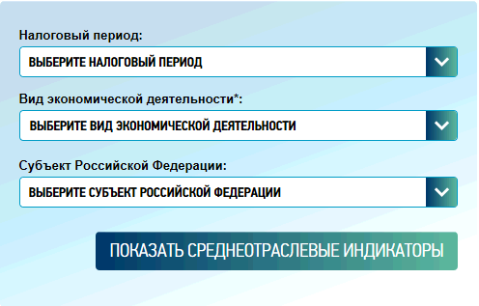
«Налоговый калькулятор по расчету налоговой нагрузки»
На портале ФНС по адресу:
www.pb.nalog.ru/calculator.html
1. Просто введите свой регион, отрасль и год:
Чтобы было еще проще – тут же можно посмотреть короткий обучающий ролик.
13

Slide 14
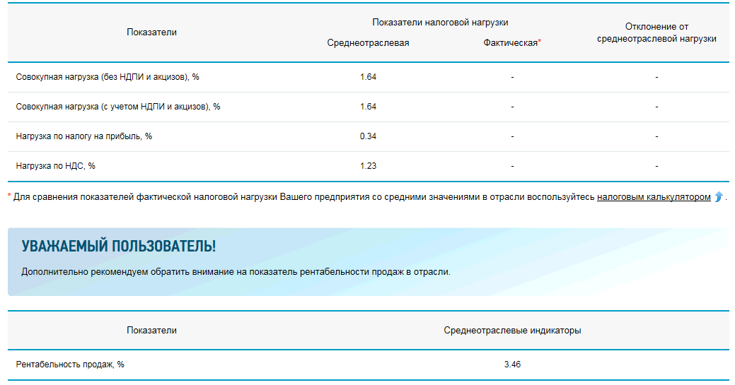
«Налоговый калькулятор по расчету налоговой нагрузки»
2. Вы получите среднеотраслевые значения налоговой нагрузки с детализацией по ключевым налогам и рентабельности:
Для сравнения данных
по своей компании воспользуйтесь калькулятором налоговой нагрузки
14

Slide 15
«Налоговый калькулятор по расчету налоговой нагрузки»
3. Просто введите данные о доходе за год и сумме уплаченных налогов
15

Slide 16
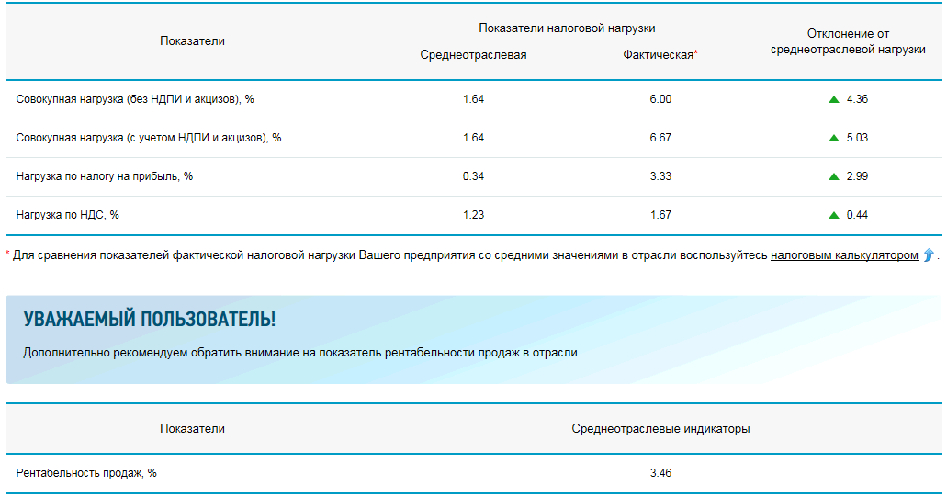
«Налоговый калькулятор по расчету налоговой нагрузки»
4. И Вы сможете увидеть свою компанию «глазами налоговых органов» - сравнить со среднеотраслевыми значениями по налогоплательщикам из вашего региона и увидеть по какому налогу у вас есть риски
16

Slide 17
«Налоговый калькулятор по расчету налоговой нагрузки»
5. Также в сервисе представлена информация об уровне средней заработной платы
Просто перейдите по ссылке и вам откроется всплывающее окно
17

Slide 18
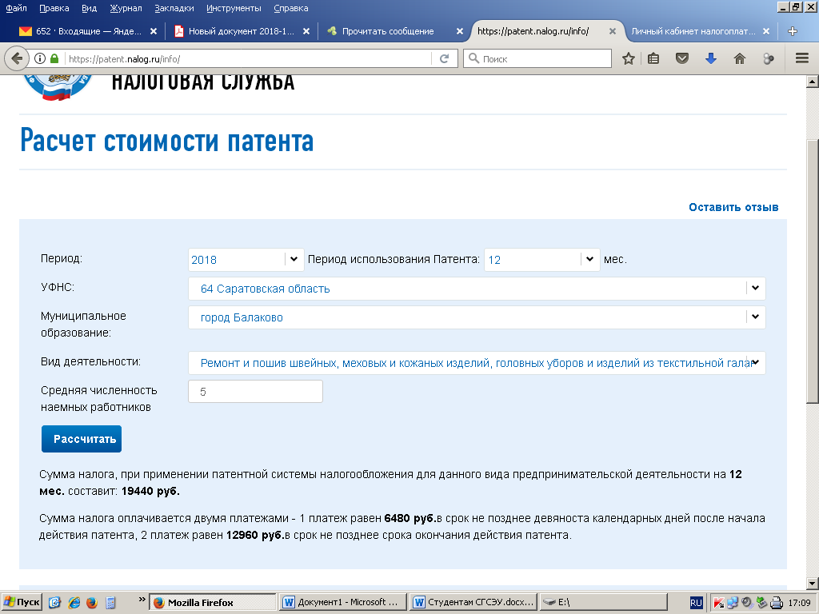
Налоговые калькуляторы
18

Slide 19
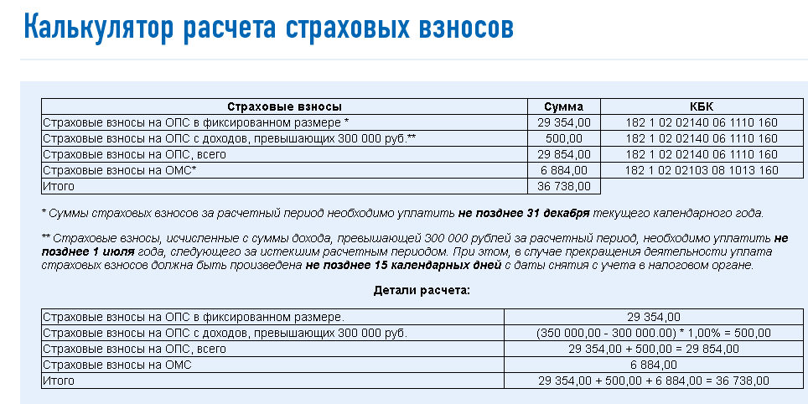
Налоговые калькуляторы
19

Slide 20
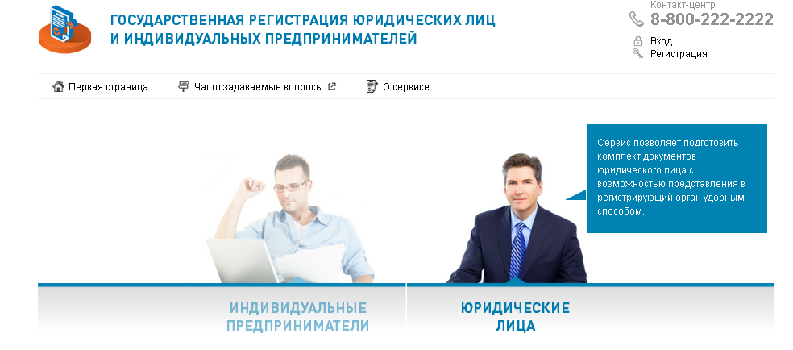
«Государственная регистрация юридических лиц и индивидуальных предпринимателей»
20

Slide 21
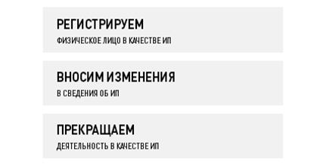
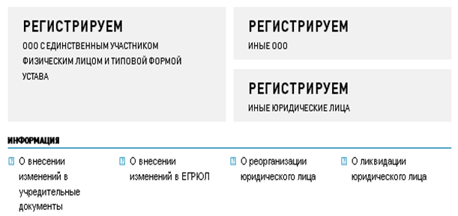
«Государственная регистрация юридических лиц и индивидуальных предпринимателей»
С 1 января 2019 года заявители освобождаются от оплаты государственной пошлины при подаче документов в электронном виде
21

Slide 22
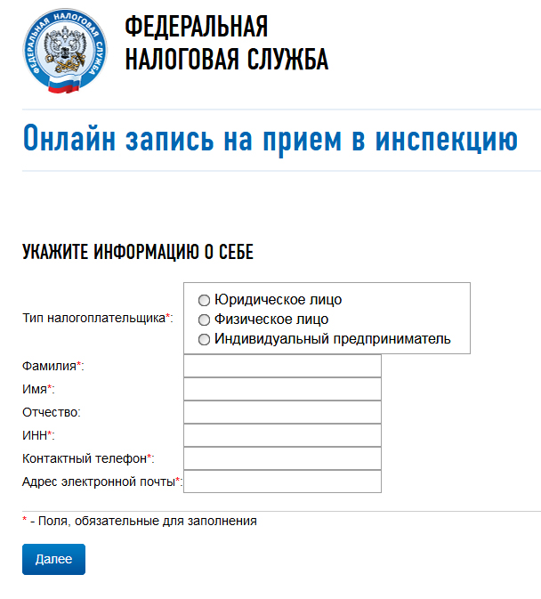
Сервис «Онлайн запись на прием в инспекцию»
Плюсы:
планирование своего графика;
экономия времени;
удобная запись на приём в режиме online;
получение любой услуги.
За 2018 год сервисом воспользовались более 13 тысяч налогоплательщиков Саратовской области.
22

Slide 23
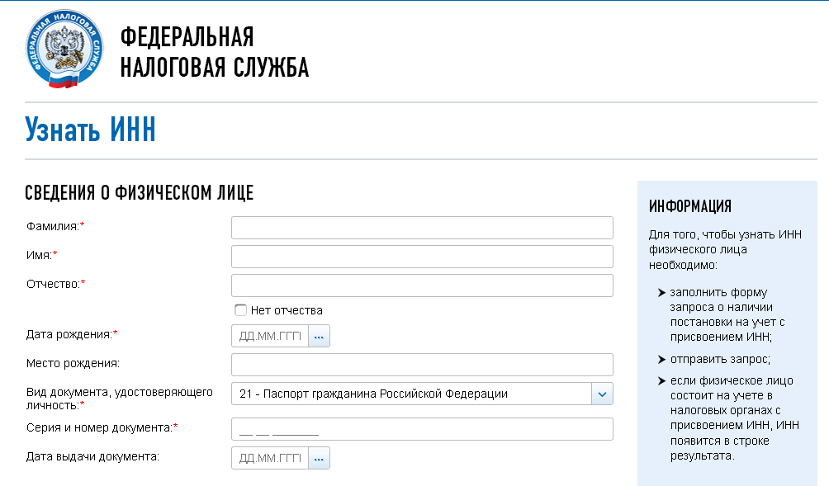
Сервис «Узнать ИНН»
23

Slide 24
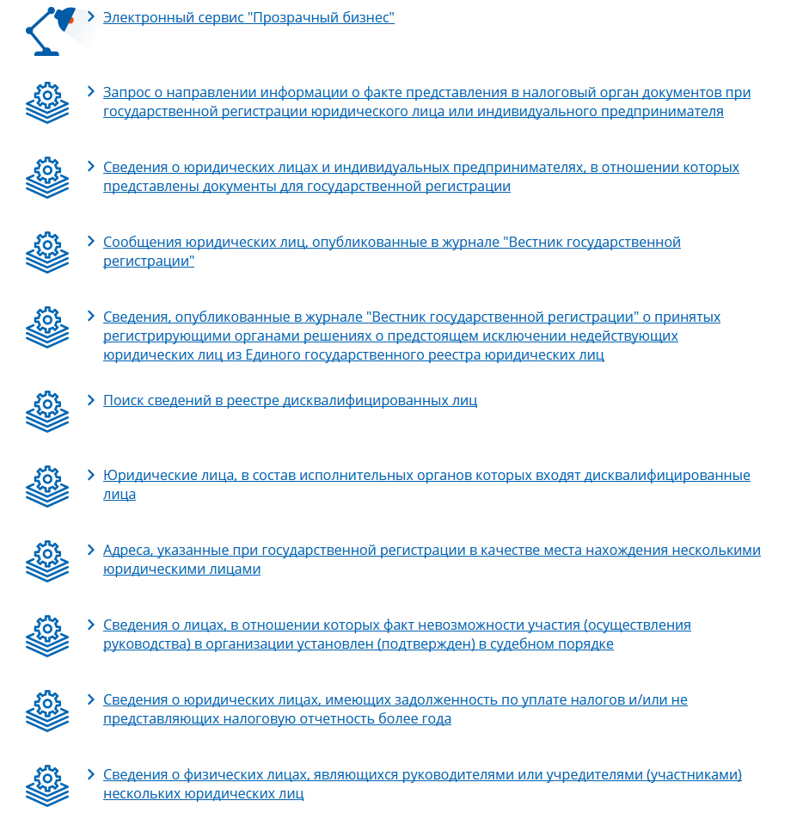
Сервис «Проверь себя и контрагента»
Сервис предоставляет достаточно широкий функционал для проверки своих данных или данных о контрагентах
24

Slide 25
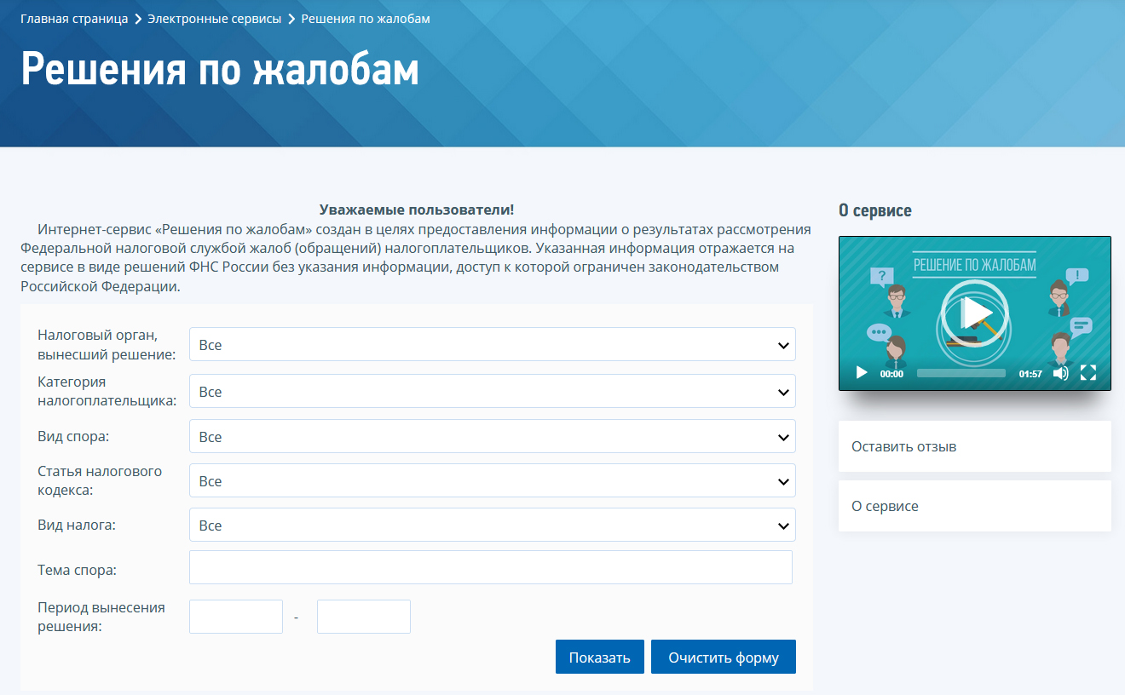
Сервис «Решения по жалобам»
25

Slide 26
Благодарю за внимание!

